Slide 1

ГБОУ ДПО РК «КРЫМСКИЙ РЕСПУБЛИКАНСКИЙ ИНСТИТУТ ПОСТДИПЛОМНОГО ПЕДАГОГИЧЕСКОГО ОБРАЗОВАНИЯ»
Приоритетные направления развития
финансовой грамотности в контексте требований обновленных ФГОС
 | Докладчик: Рогатенюк Элана Владимировна, заведующий кафедрой ЕМОФГ, кандидат экономических наук, доцент

Slide 2
1. Финансовая грамотность как основной жизненный навык
Актуальной задачей общественного развития и неотъемлемой составляющей системы современного образования признано финансовое образование.
Финансовое образование – процесс, охватывающий и учитывающий меняющиеся потребности граждан в различных социально-экономических условиях.
Финансовая грамотность, как результат финансового образования, представляет собой совокупность знаний, навыков и установок в сфере финансового поведения человека, ведущих к улучшению его благосостояния и повышению качества жизни.
Поскольку финансовое образование – это долгосрочный процесс, включение его в учебные программы должно начинаться в школьном возрасте. Необходимость и целесообразность такого подхода к обучению обусловлена тем, что:
- в школьном возрасте возможно охватить обучением все слои населения независимо от социального и материального положения, что позволяет заложить основы знаний и навыков в масштабе целого поколения;
- стремительно растет доля учащихся, которые начинают принимать финансовые решения в раннем возрасте (карманные деньги, расходы на мобильный телефон, Интернет и т.д.);
- именно в школьном возрасте закладываются не только основы культуры, но и стимулы к познанию и образованию на протяжении всей жизни.
Как сделать это реальностью?
Еще в 2010 году ОЭСР разработала рекомендации по включению финансового образования в школьные программы «Рекомендации ОЭСР по финансовому образованию в школах и принципы формирования учебных программ для такого образования» http://www.oecd.org/financial/education/globalpartnerships/cis/Youth-Policy-Handbook-on-Financial-Education-CIS-RUS.pdf
В 2013 году лидеры Группы двадцати призвали ОЭСР разработать рамку базовых компетенций по финансовой грамотности для молодежи и для взрослого населения. Эта рамка была разработана в качестве базовой точки для всех сторон, заинтересованных в развитии финансовой грамотности. Она сосредоточена на ряде ключевых компетенций, которые являются актуальными в странах и целевых группах, что делает ее ценным средством осуществления политики, независимо от национальных факторов, таких как уровень экономического развития или существование национальной стратегии финансового образования.

Slide 3
Таблица 1 – Общая архитектура международной рамка базовых финансовых компетенций
Базовые финансовые компетенции
А – деньги и сделки | Б – планирование и управление финансами | В – риск и вознаграждение | Г – финансовый ландшафт
Деньги и валюта Доход Платежи, цены и покупки Финансовые отчеты и контракты | Составление бюджета Управление доходами и расходами Экономия Инвестирование Долгосрочное планирование и построение активов Выход на пенсию Кредит Долги и управление долгами | Определение риска Сети финансовой безопасности и страховое обеспечение Уравновешивание риска и вознаграждения | Регулирование и защита потребителей Права и обязанности Образование, информация и совет Финансовые продукты и услуги Аферы и мошенничество Налоги и государственные расходы Внешние воздействия
Термин «базовые компетенции», используемый в рамке, относится к аспектам знаний, моделей поведения и отношений, которые образуют основу для разумного принятия финансовых решений. Они считаются главными, или первичными ключевыми компетенциями в области финансовой грамотности, которые могут быть полезны для человека. Ожидается, что комбинация этих ключевых компетенций, основанная на личных потребностях, а также культурный и экономический контекст дадут возможность лицу поддерживать и улучшать финансовое благополучие. Как и в случае с любым другим навыком, маловероятно, что один человек будет демонстрировать все перечисленные ключевые компетенции, или что ему покажется, что каждый навык одинаково легко приобрести и поддерживать. В связи с этим, необходимо предположить, что необходимые ключевые компетенции для любого лица должны динамично развиваться в течение всей жизни.

Slide 4
В 2015 году в рамках совместного проекта Министерства финансов Российской Федерации и Всемирного банка «Содействие повышению уровня финансовой грамотности населения и развитию финансового образования в Российской Федерации» ООО «Национальный институт конкурентоспособности» разработал Систему (рамку) финансовой компетентности для обучающихся 15-18 лет.
В 2021 году, в связи с запуском работы комитета по развитию образования при Межведомственной координационной комиссии Стратегии, Дирекция финансовой грамотности ФГБУ НИФИ Министерства финансов Российской Федерации дополнила и актуализировала Рамку. Обновленная Единая рамка компетенций по финансовой грамотности состоит из 4 предметных областей, в каждой из них расположены 20 разделов, которые так или иначе преемственны, хотя и не тождественны, 9 темам прежней рамки компетенций https://app-dev.xn--80apaohbc3aw9e.xn--p1ai/storage/18922/edinaya-ramka-fg.pdf .
Образовательные результаты для каждой темы сгруппированы в соответствии с тремя следующими категориями:
Первая категория – «Осведомленность, знания и понимание» – относится к информации, которая получена лицом и которую оно может воспроизвести самостоятельно или актуализировать путем несложного для себя поиска. Образовательные результаты этой категории формулируются с помощью глаголов «Знать», «Понимать», «Иметь представление».
Вторая категория – «Умения, навыки и поведение» – описывает образовательные результаты, имеющие отношение как к привычным действиям, необходимым, чтобы действовать соответствующим образом для достижения положительных результатов, так и к моделям поведения, которые будучи сформированными, скорее всего, приведут к финансовому благополучию. Они формулируются с помощью общего глагола «Уметь» или глаголов, характеризующих конкретные действия («Обращаться за советом», «Проверять», «Использовать», «Оценивать» и др.).
Третья категория – «Личные характеристики и установки (включая уверенность и мотивацию)» – включает сложившиеся, устойчивые для данного индивида внутренние, психологические механизмы и убеждения, которые могут способствовать принятию правильных решений и достижения благополучия. Образовательные результаты этой категории формулируются с помощью слов и словосочетаний «Признавать», «Уважать», «Стремиться», «Быть убежденным», «Быть нацеленным», «Быть мотивированным», «Быть готовым» и др.

Slide 5
Оценка уровня финансовой грамотности российской молодежи в исследованиях многопрофильного аналитического центра НАФИ https://nafi.ru/.
В среднем, по субъективной оценке школьников в возрасте 15-18 лет, уровень их финансовой грамотности можно назвать «удовлетворительным». Именно так оценили свои знания в этой сфере 54% опрошенных. Около 36% поставили себе оценку «хорошо» и только 4% – «отлично». На двойку оценили свою финансовую грамотность около 7% учащихся.
За введение отдельного предмета по финансовой грамотности высказались 22% опрошенных, 71% – предпочли обучаться либо на уроках математики, обществознания, истории, географии и др., либо на факультативных занятиях, которые должны быть в большей степени проблемно ориентированы, нежели описательны. Всего 12% опрошенных российских школьников полагают, что финансовое просвещение учащихся в школе вообще не нужно.
Интересы российских школьников можно объединить в четыре группы:
первая – интересы, связанные с информацией об отдельных финансовых услугах;
вторая – желание улучшить свое понимание того, как правильно работать с информацией, как отличать ее от рекламы, как защитить свои права как потребителя, а также как устроены пенсионная и налоговая системы;
третья – интерес к личному финансовому планированию, умению управлять рисками, а также к страховым, сберегательным и инвестиционным инструментам;
четвертая – понимание ответственности за финансовые решения и знания и навыки составления личного и семейного бюджетов.
Таким образом:
Финансовое образование должно начинаться, как можно раньше, в идеале с началом формального обучения, и продолжаться до конца школьного времени.
Финансовое образование должно быть основной частью школьной программы. Его можно преподавать, как «самостоятельный» предмет; или интегрировать в другие предметы, такие как математика, экономика, или обществознание.
Финансовая грамотность как область содержания образования имеет ярко выраженный метапредметный характер и не является проекцией определённой сферы научного знания.

Slide 6
2. Сквозные тематические линии финансовой грамотности
учащихся школьного возраста
Формирование финансовой грамотности во многом связано с возникновением различных финансовых компетенций, которые, несмотря на свой метапредметный характер, тесно связаны с фактическими знаниями в области экономики, финансов, права и других общественных наук. В этой связи возникает необходимость определения сквозных тематических линий, которые для разных результатов и различных форм образовательной активности становятся учебной опорой.
Компоненты тематических линий финансовой грамотности
для учащихся 1-11 классов и их содержание*
Тематические линии | Темы / компоненты | Рассматриваемые вопросы | Содержание
1. Государство и его роль в обеспечении благосостояния граждан | Тема 1.1. Что и зачем мы платим в бюджет | Бюджет в государстве, для чего он нужен | обязательства государства по обеспечению гражданских прав, бюджет государства, бюджетная система Российской Федерации, доходы и расходы бюджета, профицит и дефицит бюджета, сбалансированность бюджета, государственный (муниципальный) долг, ограниченность бюджетных ресурсов
 |  | Граждане и бюджет. В чем состоит наш вклад в бюджет | источники формирования доходов бюджета, понятие и виды налогов и сборов, принципы налогообложения, налоговые доходы, установление налогов, принципы закрепления налогов за бюджетами разных уровней власти, полномочия региональных и местных органов власти по установлению налогов и сборов
 | Тема 1.2. Что и как мы получаем из бюджета | Что можно получить за счет средств бюджета | публичные услуги, оплачиваемые за счет средств бюджета; помощь, оказываемая государством гражданам на разных жизненных этапах и в разных жизненных ситуациях
 |  | Какой бюджет за что платит и почему | принципы разграничения полномочий: кто за какие услуги отвечает, межбюджетные трансферты
 |  | Как управлять бюджетными расходами: принципы, методы, инструменты | взаимосвязь стратегического и бюджетного планирования, подходы к управлению бюджетными расходами, финансирование деятельности, финансирование результатов, обеспечение эффективного взаимодействия между различными организациями, оказывающими публичные услуги, процедуры и механизмы достижения результата, планирование бюджетных средств
 | Тема 1.3. Как мы можем повлиять на бюджет | Где я могу узнать о бюджете | чтение закона (решения) о бюджете, «Открытый бюджет», источники информации о бюджете
 |  | Как я могу повлиять на бюджет | участие граждан в планировании бюджета на муниципальном уровне, участие граждан в процессе исполнения бюджета, инициативное бюджетирование, участие граждан в оценке исполнения бюджета, использование гражданами результатов внутреннего и внешнего финансового контроля
Методические рекомендации по интеграции финансовой грамотности в систему общего образования / Э.В. Рогатенюк, Г.Г. Находкина. – Симферополь : ГБОУ ДПО РК КРИППО, 2022. – 46 с.

Slide 7
Тематические линии | Темы / компоненты | Рассматриваемые вопросы | Содержание
2. Семейный бюджет. Планирование доходов и расходов семьи | Тема 2.1. Доходы семьи | Доходы семьи | домашнее хозяйство, доходы семьи: регулярные и нерегулярные, совокупные, располагаемые, номинальные и реальные
 |  | Источники доходов семьи | труд, предпринимательская деятельность, личное подсобное хозяйство, страховые и социальные выплаты (трансферты), свободные денежные средства (капитал), имущество, природные ресурсы
 |  | Виды доходов семьи | денежные доходы, получаемые от источника «труд»: заработная плата, премия, доплаты и выплаты, призы и подарки от работодателя; денежные доходы, получаемые от источника «предпринимательская деятельность: прибыль; денежные доходы, поучаемые от источника «личное подсобное хозяйство»: продукты питания, потребляемые членами домохозяйства, полученные в результате работы в личном подсобном хозяйстве; доход в денежной форме (после продажи продуктов питания, выращенных в личных подсобных хозяйствах); денежные доходы, получаемые от источника «страховые и социальные выплаты»: пенсия, стипендия, пособия на детей, материнский капитал, пособие по безработице, пособие по инвалидности, различные дотации и другие выплаты; денежные доходы, получаемые от источника «капитал»: проценты домохозяйствам в денежной форме, от размещенных в банках вкладов; дивиденды домохозяйствам в денежной форме, от приобретенных ценных бумаг; денежные доходы, получаемые от источника «имущество»: арендная плата; денежные доходы, получаемые от источника «природные ресурсы»: рента.
 |  | Благосостояние семьи | способы повышения доходов семьи, способы снижения расходов семьи, избежание необоснованных трат, влияние рекламы на бюджет, влияние использование кредитов на бюджет
 | Тема 2.2. Расходы семьи | Расходы семьи. Виды расходов семьи | расходы семьи по целям использования: регулярные платежи, на удовлетворение личных потребностей, на формирование личных сбережений; расходы семьи по степени регулярности: обязательные, постоянные, переменные, случайные (спонтанные расходы), непредвиденные расходы; расходы семьи по степени необходимости: первоочередные (необходимые), второочередные (желательные), прочие (остальные).
 |  | Направления расходов семьи | виды необходимых регулярных платежей: расходы на выплату налогов государству, расходы на оплату коммунальных услуг, расходы на оплату кредитов, долгов и т. п., расходы на оплату аренды жилья; виды расходов на удовлетворение личных потребностей: расходы на питание, расходы на непродовольственные товары, расходы на услуги связи, расходы на транспорт, расходы на культурно-спортивные, образовательные и медицинские услуги; виды расходов на формирование личных сбережений: расходы на накопление денег на отпуск, на долгосрочные покупки, инвестиции; пенсионные накопления и т.п.; расходы на создание подушки финансовой безопасности (для оплаты счетов, питания и других потребностей членов семьи) на случай возникновения внештатной ситуации, такой как внезапная потеря дохода, болезнь, чрезвычайная ситуация и т.п.
 | Тема 2.3. Налоги и их влияние на бюджет семьи | Экономическая природа налогов | понимание элементов налога, их содержания и применения (субъект, объект, налоговая база, единица измерения налоговой базы, порядок исчисления, налога, налоговые льготы, сроки и порядок уплаты налога, налоговая декларация)
 |  | Налоги, уплачиваемые гражданами | налог на доходы физических лиц (НДФЛ), налог на имущество физических лиц, транспортный налог, земельный налог, сборы за пользование объектами животного мира и за пользование объектами водных биологических ресурсов, государственная пошлина
 | Тема 2.4. Планирование доходов и расходов семьи | Семейный бюджет | варианты ведения семейного бюджета: общий бюджет, смешанный бюджет, раздельный бюджет; сбалансированный бюджет, профицитный бюджет, дефицитный бюджет
 |  | Планирование доходов и расходов семьи | необходимость составления семейного бюджета; процедура планирования доходов и расходов семьи; структура семейного бюджета: таблица доходов и расходов семьи.

Slide 8
Тематические линии | Темы / компоненты | Рассматриваемые вопросы | Содержание
3. Накопление и сбережение денежных средств семьи | Тема 3.1. Деньги и их виды | Экономическая сущность денег | происхождение денег; функции денег: мера стоимости, средство обращения, средства платежа, средство накопления и сбережения, мировые деньги; роль денег
 |  | Виды денег | наличные деньги, безналичные деньги, электронные деньги, квазиденьги, криптоденьги
 | Тема 3.2. Накопление и сбережение денежных средств семьи | Основы личного инвестирования | накопления, сбережения, способы сбережения накоплений семьи, процесс принятия решения о способах распределения сбережений – личное инвестирование
 |  | Денежные способы сбережения накоплений семьи | накопление сбережений в наличных деньгах, инфляция, риски обесценения сбережений в наличных деньгах
 |  | Неденежные способы сбережения накоплений семьи | накопление сбережений в недвижимости, накопление сбережений в негосударственных пенсионных фондах и страховых фондах, накопление сбережений в ценных бумагах, накопление сбережений в драгоценных металлах
 | Тема 3.3. Сбережение накоплений через оптимизацию бюджета семьи | Оптимизация семейного бюджета | оптимизация семейного бюджета, способы оптимизации семейного бюджета: уменьшение расходов семьи, повышение доходов семьи
 |  | Налоговые вычеты | стандартные, социальные, имущественные, инвестиционные и профессиональные налоговые вычеты
 | Тема 3.4. Накопление сбережений в банковских вкладах | Банки и семейный бюджет | банк, принципы работы банка, виды банков, банковская система и ее роль в развитии экономики страны и росте благосостояния населения, банковский кредит (заем), банковские кредиты для физических лиц и их виды, потребительский кредит и его виды, расчет кредита (процентная ставка, переплата по кредиту, полная стоимость кредита, ежемесячный платеж), способы расчета потребительского кредита
 |  | Банковские вклады | банковские вклады до востребования: расчетные, универсальные; срочные банковские вклады: накопительные, сберегательные
 |  | Риски банковских вкладов | риск банкротства банка, риск ликвидности, риск роста депозитных ставок для долгосрочных депозитов
 | Тема 3.5. Финансовая подушка безопасности | Уровень жизни семьи и способы его повышения | уровень жизни семьи: минимальный, удовлетворительный, средний, высокий; способы повышения уровня жизни семьи
 |  | Финансовая подушка безопасности | финансовые риски; способы снижения потерь от возможных финансовых рисков: финансовая подушка безопасности, соблюдение финансовой гигиены и выполнение определенных правил
4. Финансовая безопасность: как защитить семейный бюджет | Тема. 4.1. Страхование и страховые услуги | Страхование как особый вид деятельности | страхование, основные понятия страхования: страховые организации, страхователь, страховщик, застрахованный, страховой взнос, договор страхования, страховая выплата,
 |  | Страховой случай и его виды | страховой случай, виды страховых случаев: имущественные, личные и социальные страховые случаи, страхование ответственности и рисков предпринимателей
 |  | Виды и формы страхования | объекты страхования: имущество, жизнь и здоровье, ответственность за ущерб третьим лицам; виды страхования: личное страхование, имущественное страхование, страхование ответственности; формы страхования: добровольное, обязательное, необязательное
 | Тема 4.2. Мошенничество в финансовой сфере | Мошенничество в финансовой сфере и его виды | мошенничество, финансовое мошенничество, виды финансового мошенничества: недобросовестная микрофинансовая организация (МФО), кардинг, скотч-метод, скимминг, шимминг, трапинг, «ливанская петля», фишинг, звонки с незнакомого номера, подставной интернет-магазин
 |  | Финансовые пирамиды | финансовая пирамида, признаки идентификации финансовых пирамид, виды финансовых пирамид
 |  | Способы защиты от мошенничества в фин. сфере | правила безопасных покупок в интернете, Федеральная служба по надзору в сфере защиты прав потребителей и благополучия человека (Роспотребнадзор), финансовый омбудсмен

Slide 9
Система компетенций финансовой грамотности учащихся школьного возраста
в рамках сквозных тематических линий*
Тематичес-кие линии | Начальное общее образование (учащиеся 1-4 классов) | Основное общее образование (учащиеся 5-7 классов) | Основное общее образование (учащиеся 8-9 классов) | Среднее общее образование (учащиеся 10-11 классов)
Государство и его роль в обеспечении благосостояния граждан | Знания: -что такое бюджет государства. Для чего он нужен. -знать какие функции в заботе о гражданах берет на себя государство. Умения -уметь различать доходы бюджета и расходы. -понимать какая помощь оказывается государством гражданам на разных жизненных этапах и в разных жизненных ситуациях. Навыки: -осознавать значимость налогов для бюджета государства. -осознавать для чего люди и организации уплачивают налоги и что они получают взамен. | Знания: -осознавать для чего люди и организации уплачивают налоги и что они получают взамен. -знать, что такое профицит и дефицит бюджета, сбалансированность бюджета Умения: -уметь определять состояние бюджета, проведя простейшие расчеты. -уметь объяснить какая помощь оказывается государством гражданам на разных жизненных этапах и в разных жизненных ситуациях Навыки: -осознавать, что ресурсы бюджета ограничены. -осознавать важность образования, которое обеспечит доходы | Знания: -знать об обязательствах государства по обеспечению гражданских прав -знать, какие публичные услуги оплачиваются за счет средств бюджета -понимать ценность образования, проводить анализ и оценивать влияние образования на будущую личную стоимость как профессионала Умения: -определять источники формирования доходов бюджета -различать налоги и сборы, уплачиваемые гражданами и налоги, уплачиваемые организациями Навыки: -осознавать, что бюджетные средства необходимо планировать -осознавать, что граждане могут принимать участие в планировании бюджета на муниципальном уровне | Знания: -знать об источниках информации о бюджете -знать, что такое бюджетная система Российской Федерации -знать, что такое государственный (муниципальный) долг -знать кто и как устанавливает налоги -знать принципы закрепления налогов за бюджетами разных уровней власти -знать полномочия региональных и местных органов власти по установлению налогов и сборов -знать принципы разграничения полномочий: кто за какие услуги отвечает, -знать, что такое межбюджетные трансферты -знать принципы методы инструменты управления бюджетными расходами Умения: -определять виды доходов бюджета -находить, анализировать и интерпретировать нужную финансовую информацию - различать подходы к управлению бюджетными расходами -уметь читать закон (решение) о бюджете Навыки: - осознавать взаимосвязь стратегического и бюджетного планирования -осознавать возможность участия граждан в процессе исполнения бюджета и в оценке исполнения бюджета - осознавать возможность граждан использовать результаты внутреннего и внешнего финансового контроля -развивать аналитическое мышление по отношению к влиянию экономической ситуации на личные финансы
Методические рекомендации по интеграции финансовой грамотности в систему общего образования / Э.В. Рогатенюк, Г.Г. Находкина. – Симферополь : ГБОУ ДПО РК КРИППО, 2022. – 46 с.

Slide 10
Тематичес-кие линии | Начальное общее образование (учащиеся 1-4 классов) | Основное общее образование (учащиеся 5-7 классов) | Основное общее образование (учащиеся 8-9 классов) | Среднее общее образование (учащиеся 10-11 классов)
Семейный бюджет. Планирование доходов и расходов семьи | Знания: -знать общий доход семьи и его источники, понимать пути повышения дохода -понимать, что решения о покупках могут быть приняты под влиянием рекламы и давлением окружения -понимать различия между расходами на товары и услуги первой необходимости и расходами на дополнительные нужды -понимать важность благотворительности Умения: -уметь различать обязательные ежемесячные траты и актуальные потребности на данный момент Навыки: -осознавать разницу между базовыми потребностями и желаниями -осознавать необходимость ограничивать свои желания и выбирать товар или услугу в соответствии с реальными финансовыми возможностями | Знания: -понимать, что такое личный доход и знать пути его повышения -понимать, что такое личные расходы, знать общие принципы управления расходами -понимать необходимость планирования доходов и расходов -иметь представление о влиянии налогов на бюджет семьи -понимать финансовую ситуацию семьи и ее возможности -понимать влияние инфляции на стоимость товаров и услуг. Умения: -уметь контролировать спонтанные покупки, не выходить за рамки бюджета -уметь вести запись доходов и расходов -уметь различать краткосрочные и долгосрочные потребности и определять приоритетные траты Навыки: -брать ответственность за финансовые решения, осознавать последствия этих решений -осознавать необходимости учета и планирования своих доходов и расходов | Знания: -понимать необходимость вести учет доходов и расходов -понимать суть налогообложения -понимать, какими налогами облагаются доходы -понимать, что такое заработная плата и знать различные виды оплаты труда Умения: -уметь различать регулярные и нерегулярные источники дохода -уметь давать финансовую оценку расходам на различные потребности и желания -уметь оценить свои ежемесячные расходы -уметь рассчитать влияние инфляции на стоимость товаров и услуг -уметь составлять личный бюджет -уметь выделять плюсы и минусы использования кредита Навыки: -осознавать разницу между потребностями и желаниями и соизмерять финансовые возможности и потребности -проявлять интерес к возможностям самостоятельного заработка | Знания: -знать процедуру и способы планирования доходов и расходов семьи -знать способы повышения доходов семьи и снижения расходов семьи -знать, что процентные ставки и обменные курсы влияют на доходы семьи Умения: -уметь различать товары и услуги, которые не могут быть приобретены на регулярный доход -рассчитывать доходы семьи с учетом налогов -уметь избегать необоснованных трат (спонтанных покупок), влияния рекламы Навыки: -самостоятельно вести личный бюджет -различать виды и источники доходов семьи -различать виды и источники расходов семьи -осознавать влияние кредитов на бюджет -иметь финансовые цели и мотивацию к их достижению -вести переговоры о работе, самостоятельно выяснять все вопросы, касающиеся финансовых условий трудовой занятости

Slide 11
Тематичес-кие линии | Начальное общее образование (учащиеся 1-4 классов) | Основное общее образование (учащиеся 5-7 классов) | Основное общее образование (учащиеся 8-9 классов) | Среднее общее образование (учащиеся 10-11 классов)
Накопление и сбережение денежных средств семьи | Знания: -понимать природу денег, их назначение и источник их появления -понимать суть процесса накопления на минимальном сроке и на визуально понятных примерах -понимать важность благотворительности Умения: -различать номинал денежных знаков, находить признаки настоящих денег -уметь различать типы денег (наличные, пластиковые карты, чеки, купоны и т.д.) -уметь считать наличные деньги (купюры и монеты) -уметь правильно сосчитать сдачу Навыки: -осознавать, что деньги необходимо хранить в безопасном месте | Знания: -понимать необходимость аккумулировать сбережения для будущих трат -понимать различия между дебетовой и кредитной картой Умения: -уметь различать российские деньги и иностранную валюту -сравнивать цены перед покупкой и уметь экономить -рассчитываться банковской картой (дополнительной к карте родителей, данная услуга доступна для детей в возрасте 6–14 лет) Навыки: -самостоятельно принимать решение о том, как потратить карманные деньги и обосновывать это решение -расширять свои зоны ответственности, в том числе и в финансовых вопросах (способен справится с покупками к школе, организацией досуга, накоплением на подарки друзьям) -запомнить и применить основные правила финансовой безопасности при использовании карты, телефона, при осуществлении платёжных операций в компьютерных играх | Знания: -осознавать, что сбережения могут приносить доход -осознавать риски, связанные с хранением сбережений в наличной форме -иметь общее представление о различных способах сбережения -понимать суть налоговых вычетов как способа оптимизации бюджета семьи -знать, что процентные ставки и обменные курсы могут изменяться во времени Умения: -уметь пользоваться дебетовой картой -понять суть кредитования и необходимость платы за использование кредита -соотносить выгоды от сиюминутного приобретения и переплаты по кредиту -уметь откладывать деньги на определенные цели -регулярно сберегать 10–30% личного бюджета -уметь переводить стоимость валюты с помощью курсов Навыки: -осознавать важность сбережений -делать накопления с использованием банковского счета совместно с родителями | Знания: -понимать принцип хранения денег на банковском счете -понимать, что такое кредит и почему кредит дается под проценты -понимать основные принципы кредитования понимать необходимость пенсионных сбережений -знать о существовании государственной системы страхования вкладов Умения: -уметь различать депозит (срочный вклад) и текущий счет -уметь читать и проверять банковскую выписку -уметь пользоваться сберегательной книжкой, читать и понимать договор банковского обслуживания по вкладам -уметь считать простые и сложные проценты -уметь переводить стоимость валюты с помощью курсов Навыки: -рассчитывать доходность по депозитам -рассчитывать доходность по вкладам с учетом инфляции (реальную доходность) -рассчитывать сумму кредита к возврату с учетом процентов -планировать в среднесрочной перспективе от 6 месяцев до 1,5 лет, а также осуществлять накопления и инвестиции для движения к поставленным финансовым целям с помощью родителей

Slide 12
Тематические линии | Начальное общее образование (учащиеся 1-4 классов) | Основное общее образование (учащиеся 5-7 классов) | Основное общее образование (учащиеся 8-9 классов) | Среднее общее образование (учащиеся 10-11 классов)
4. Финансовая безопасность: как защитить семейный бюджет | Знания: -знать о возможностях финансового мошенничества и что нужно делать, чтобы не стать жертвой мошенников Умения: -уметь защитить личную информацию, в т.ч. в сети Интернет. -обладать навыками технологической безопасности, в т.ч. пользования пластиковой картой, банкоматом Навыки: -осознавать, что деньги необходимо хранить в безопасном месте | Знания: -понимать, что у потребителя есть как обязанности, так и права -понимать необходимость иметь финансовую подушку безопасности на случай чрезвычайных и кризисных жизненных ситуаций -понимать основные задачи и принципы страхования Умения: -обладать навыками технологической безопасности, в т.ч. платежами через интернет -уметь находить информацию о продукте и осознавать назначение этой информации -уметь отличать рекламу от информации о продукте или услуге Навыки: -развивать критическое мышление по отношению к рекламе финансовых продуктов и услуг -быть способным реально оценивать свои возможности. -осознавать влияние сбережений на финансовую безопасность и стабильность | Знания: -понимать, что такое финансовый риск -знать, что потребитель имеет право на получение качественных услуг -знать, куда обращаться с жалобой на нарушение прав потребителей -понимать значение финансовой подушки безопасности Умения: -уметь разбираться в счетах и платежных документах, в т.ч. чеках, коммунальных платежах и т.д. -уметь различать различные виды финансовых мошенничеств -уметь различить какая именно страховка требуется в той или иной жизненной ситуации Навыки: -осознавать необходимость использования страховых продуктов в различных сферах жизни -осознавать необходимость добровольного страхования в различных сферах жизни -распознавать рекламные манипуляции и уметь противостоять им -осознание последствий рискованного поведения -осознавать, что права потребителя защищены | Знания: -понимать особенности договорных отношений, и знать собственные права и обязанности в качестве потребителя финансовой услуги -знать, что такое финансовые риски, какими они бывают, и что все финансовые инструменты связаны с рисками -знать, в какие организации нужно обращаться для защиты своих прав как потребителя финансовых услуг Умения: -уметь оценивать степень финансового риска продуктов и услуг -уметь составить жалобу на нарушение прав потребителей. -уметь защититься от различных видов финансовых мошенничеств, включая финансовые пирамиды Навыки: -разбираться в возможностях финансовых инструментов, доступных по возрасту -проявлять активность в отстаивании своих прав потребителя

Slide 13
3. Подходы к интеграции финансовой грамотности в систему общего образования
Вариант № 1: интеграция учебного материала по финансовой грамотности в содержание обязательных школьных предметов
Вариант № 2: внедрение финансовой грамотности как самостоятельного курса (внеурочная деятельность, факультатив, электив)
Под внеурочной деятельностью в рамках реализации ФГОС НОО, ФГОС ООО, ФГОС СОО следует понимать образовательную деятельность, осуществляемую в формах, отличных от классно-урочной, и направленную на достижение планируемых результатов освоения основной образовательной программы НОО, ООО, СОО.
Предмет | НОО | ООО | СОО
Окружающий мир | +
Математика | + | + | +
ОБЖ |  | + | +
Обществознание |  | + | +
Литература |  | + | +
География |  | + | +
Информатика |  | + | +
Экономика |  |  | +
Право |  |  | +
Индивидуальный проект |  |  | +
В качестве учебно-методического обеспечения преподавания финансовой грамотности в качестве компонента основных школьных предметов и как самостоятельного предмета рекомендуется использование УМК, разработанных в рамках образовательных проектов:
РЭШ «Финансовая грамота» – http://www.fgramota.org/about/project/
Министерство финансов РФ «МоиФинансы.ру» – https://xn--80apaohbc3aw9e.xn--p1ai/
Банк России «ФинансоваяКультура» – https://fincult.info/
Роспотребнадзор «ХочуМогуЗнаю» – https://xn--80afmshcb2bdox6g.xn--p1ai/
Центр «Федеральный методический центр по финансовой грамотности системы общего и среднего профессионального образования» НИУ ВШЭ – https://fmc.hse.ru/

Slide 14
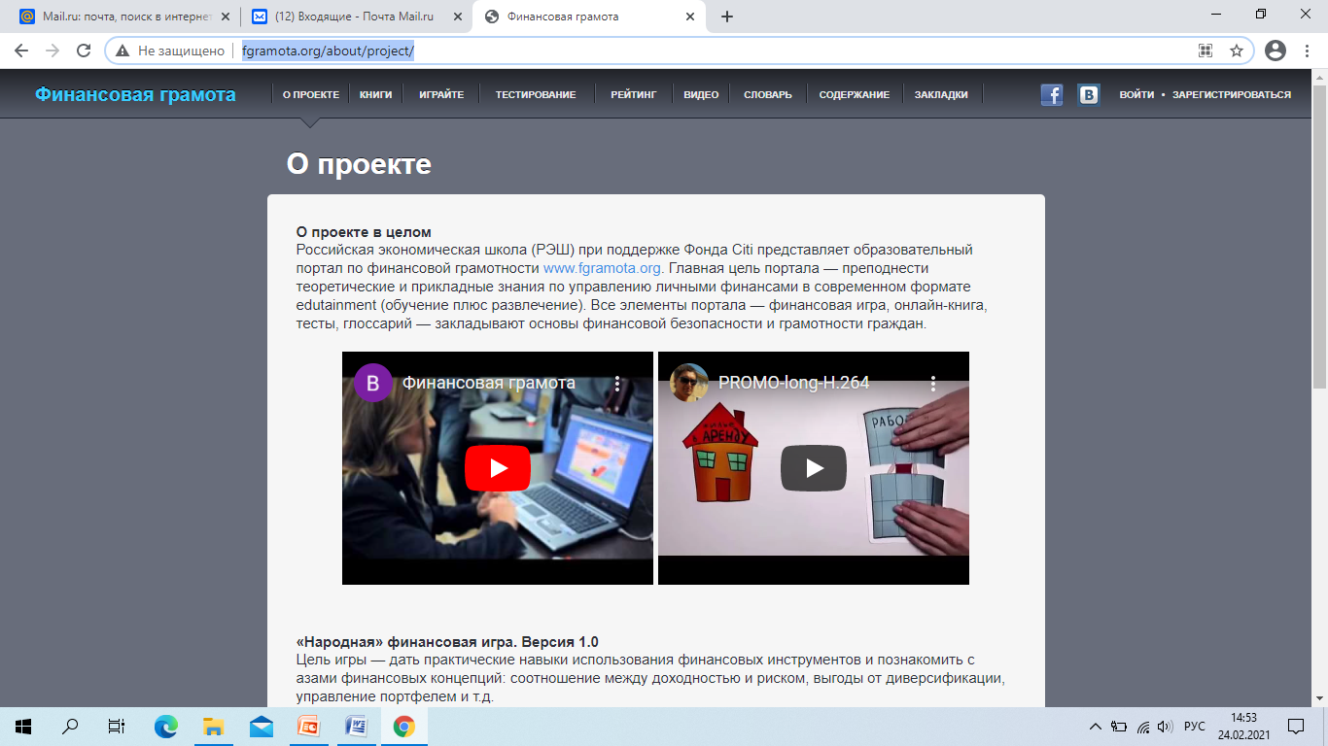
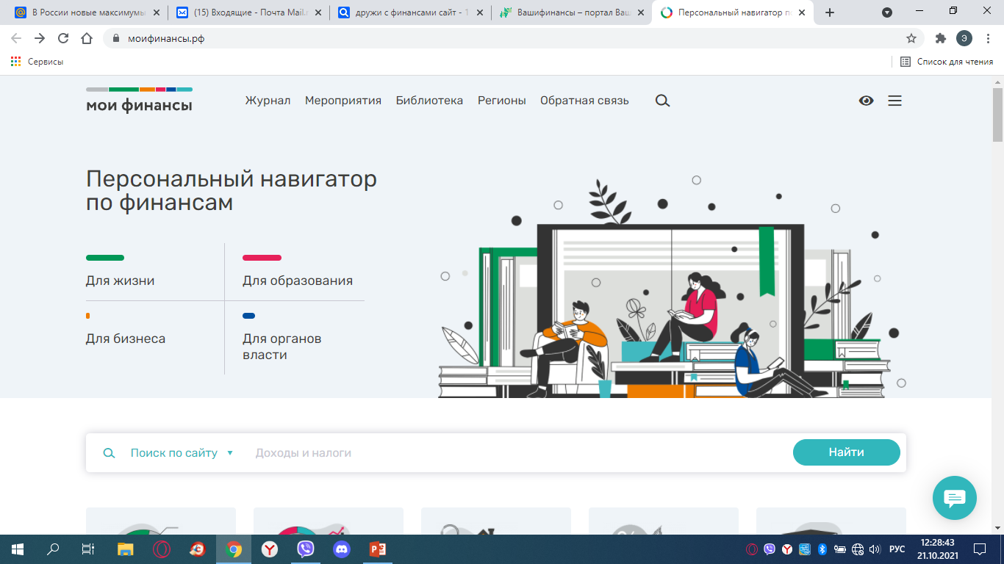
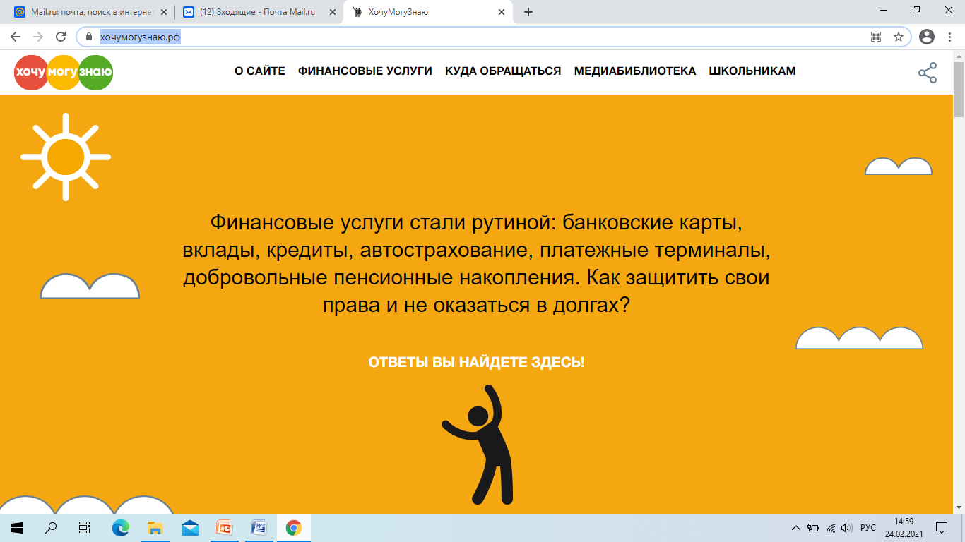
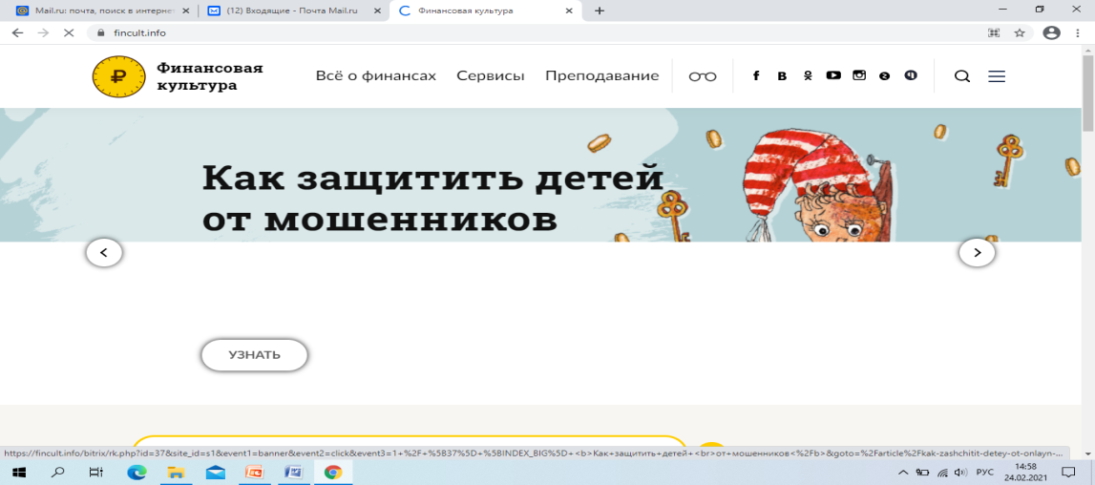
Образовательные проекты по финансовой грамотности, реализуемые в России
Финансовая грамота - РЭШ http://www.fgramota.org/about/project/
МоиФинансы – ЦФГ НИФИ Минфина России
https://xn--80apaohbc3aw9e.xn--p1ai/
Финансовая культура – ЦБ РФ https://fincult.info/
ХочуМогуЗнаю - Роспотребнадзор https://xn--80afmshcb2bdox6g.xn--p1ai/

Slide 15
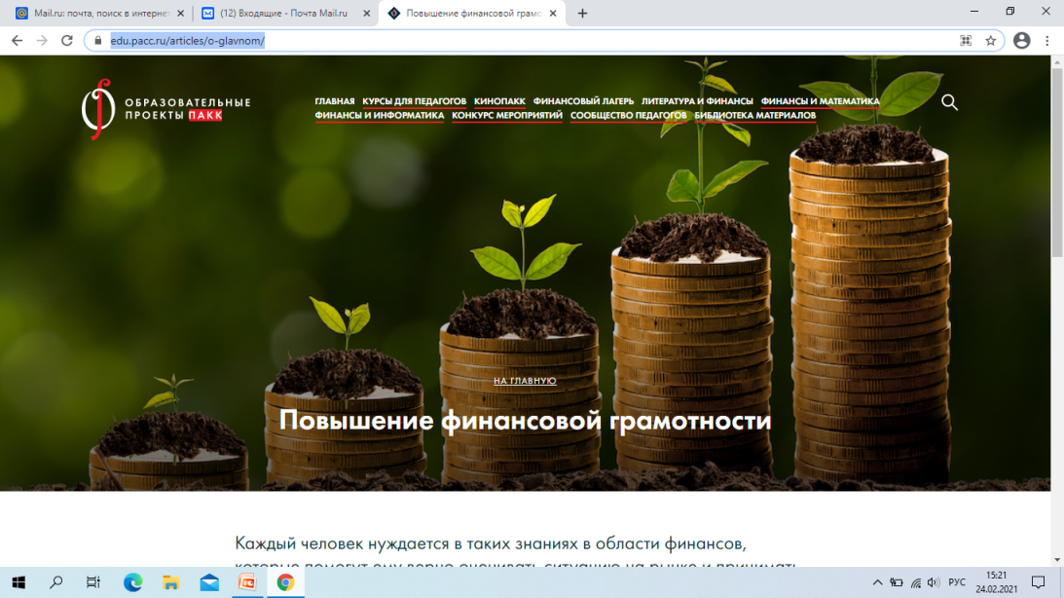
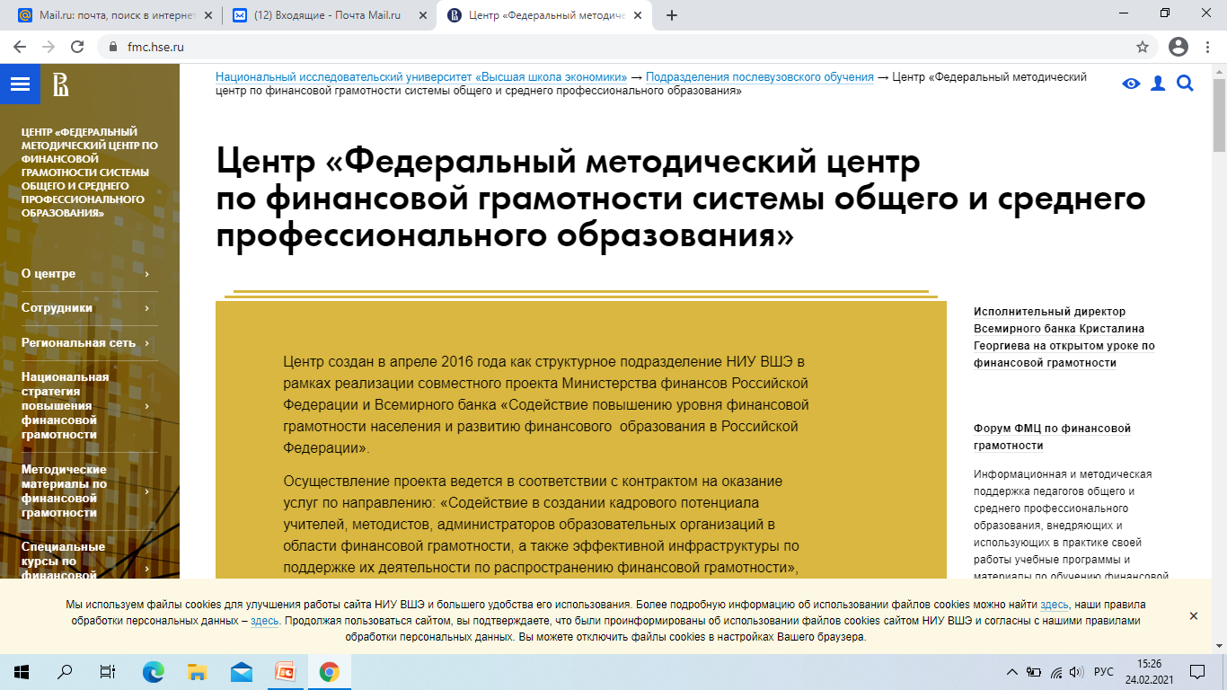
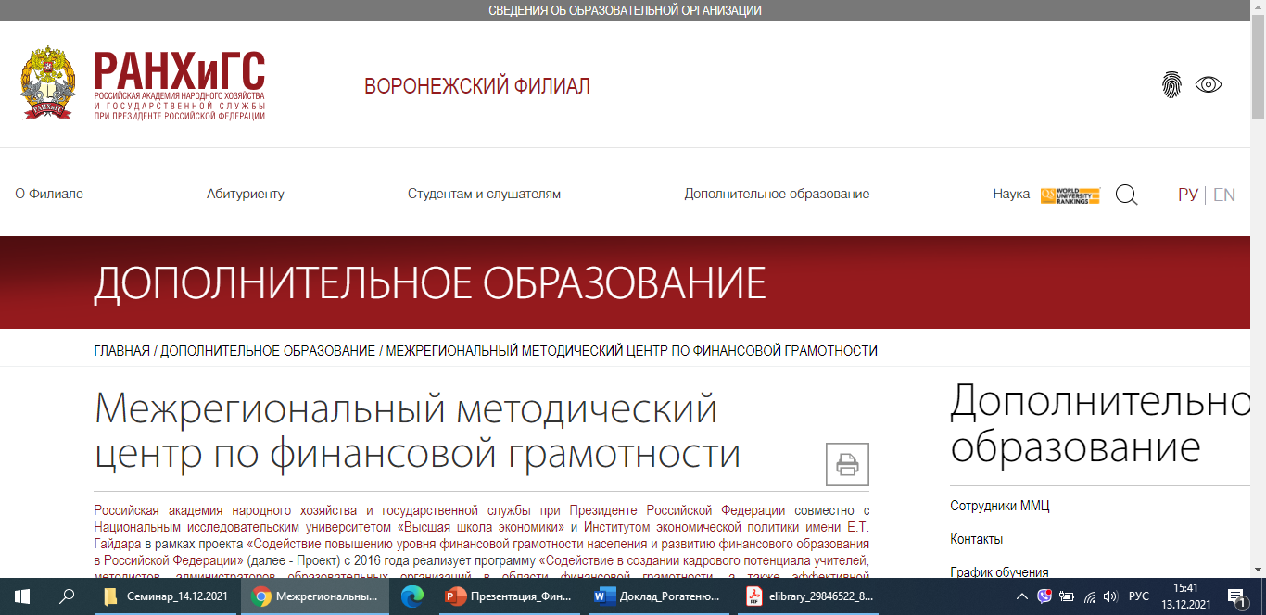
Образовательные проекты ПАКК https://edu.pacc.ru/articles/o-glavnom/
Федеральный методический центр по финансовой грамотности системы общего и среднего профессионального образования (НИУ ВШЭ) https://fmc.hse.ru/
Межрегиональный методический центр по финансовой грамотности РАНХиГС https://vrn.ranepa.ru/dopolnitelnoe-obrazovanie/mezhregionalnyy-metodicheskiy-tsentr-po-finansovoy-gramotnosti/

Slide 16
Вариант № 3: внедрение финансовой грамотности в дополнительное образование
Кружки, клубы, в рамках которых проводятся регулярные занятия по финансовой грамотности с использованием различных интерактивных образовательных технологий.
Профильные тематические смены в детских лагерях дневного пребывания на базе образовательных организаций.
Выездные оздоровительно-просветительские детские лагеря (тематические смены).
Образовательные события: Всероссийская неделя финансовой грамотности – https://vashifinancy.ru/mymoneyfest/, Семейный фестиваль по финансовой грамотности «Семья – инвестиции в будущее!» – https://finfestykt.ru/ , Всероссийская неделя сбережений – http://www.sberden.ru/, Всероссийская программа «Дни финансовой грамотности в образовательных организациях» –- https://dnifg.ru/materials/ и др.
Учебно-методические материалы:
Азбука финансовой грамотности: методическое пособие для педагогов организаций дополнительного образования детей, пришкольных и загородных оздоровительных лагерей – https://fg.mgpu.ru/wp-content/uploads/2018/10/2.-Pererabotannoe.-MP.-Azbuka-finansovoj-gramotnosti.-2018.pdf
Библиотека школы вожатых «Азбука финансовой грамотности» / Тематическая смена по финансовой грамотности / ВЧФГ – https://fincup.ru/biblioteka_shv/
Библиотека школы вожатых «Азбука финансовой грамотности» / Кружок по финансовой грамотности / ВЧФГ – https://fincup.ru/biblioteka_shv/
Образовательное занятие-игра «Марафон финансовой грамотности» / Лига вожатых – https://xn--80admnw0a7d.xn--p1ai/kopilka-znaniy
Проект Банка России «ДОЛ-игра» для закрепления знаний по финансовой грамотности – https://doligra.ru/
Проект Банка России «Онлайн-уроки по финансовой грамотности» –https://dni-fg.ru/
Рабочая программа кружка «Финансовая грамотность детей старшего дошкольного возраста – https://infourok.ru/rabochaya-programma-kruzhka-finansovaya-gramotnost-detej-starshego-doshkolnogo-vozrasta-4460604.html
Финансовый лагерь для школьников 5-8 классов / Финансовый лагерь для школьников 10-11 классов / Образовательные проекты ПАКК – http://xn--80aggjplzz3f.xn--p1ai/

Slide 17
Вариант №4: внедрение финансовой грамотности в программы воспитания и социализации
В рамках классных мероприятий классного руководителя. Педагогу необходимо выделить наиболее интересные темы и проводить классные занятия, в том числе экскурсии в банки, Минфин РК, УФНС по РК и др., организовывать просмотр научно-популярных фильмов, мультфильмов, чтение книг и их обсуждение.
В рамках образовательных событий общеобразовательной организации (олимпиады, чемпионаты, игры, квесты, ярмарки, соревнования по финансовой грамотности как разовые или периодические мероприятия).
Учебно-методические материалы, книги, видеоматериалы
Азбука финансовой грамотности. ВСЕ серии – Смешарики 2D – https://www.youtube.com/watch?v=sCDrF1wQZ6s
Видеоматериалы по истории Банка России – https://www.cbr.ru/bankmuseum/
Всероссийская олимпиада по финансовой грамотности, финансовому рынку и защите прав потребителей финансовых услуг – https://www.fin-olimp.ru/
Всероссийская онлайн-олимпиада по финансовой грамотности для учащихся 5-11-х классов и студентов среднего профессионального образования – https://olimpiada.oc3.ru/#main
Всероссийский чемпионат по финансовой грамотности (ВЧФГ) – https://fincup.ru/
Мани-фест. Десять лучших книг о деньгах для детей: что почитать ребенку вместо сказки на ночь – https://www.banki.ru/news/daytheme/?id=10490839
Онлайн-олимпиада «Юный предприниматель и финансовая грамотность» для учеников 1-9 классов – https://olympiads.uchi.ru/olymp/bizuchi/?utm_source=BR_press_release&utm_medium=partner&utm_campaign=UP-13-04_partner_BR_press_release
Пряничный домик. Фильм об истории денег в России / Телеканал Культура – https://www.youtube.com/watch?v=Is0UcNBBMR8
Пряничный домик. Копеечное дело / Телеканал Культура – https://www.youtube.com/watch?v=S4ZqYcdvXrA
Финансовая познавательная игра «Финквест» – http://finquest.tilda.ws/
Экскурсия «Российские деньги: путешествие во времени». Музей истории денег – https://www.youtube.com/watch?v=_j-dwlRlzJg
13 мультфильмов, которые научат детей обращаться с деньгами – https://www.sravni.ru/text/13-multikov-kotorye-nauchat-detej-obrashhatsja-s-dengami/

Slide 18
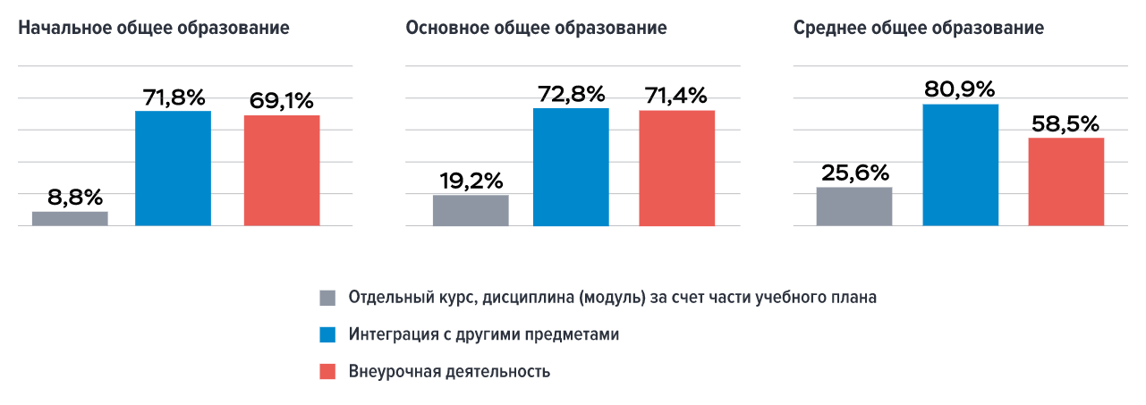
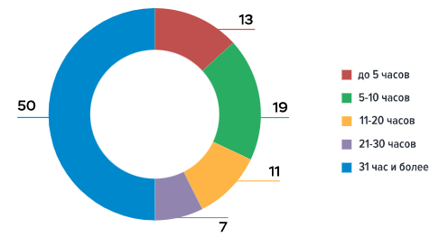
Реализация образовательных программ общего образования, включающих основы финансовой грамотности
Распределение контингента обучающихся по программам специального профессионального образования, осваивающих общую компетенцию в области финансовой грамотности (по количеству академических часов)

Slide 19

4. Формирование финансовой грамотности как педагогическая задача
ФГОС НОО содержит ряд требований к образовательным результатам, которые могут успешно достигаться в рамках изучения вопросов финансовой грамотности.
К таким требованиям напрямую относятся следующие предметные результаты:
по математике:
– использование начальных математических знаний для описания и объяснения окружающих предметов, процессов, явлений, а также оценки их количественных и пространственных отношений;
– приобретение начального опыта применения математических знаний для решения учебно-познавательных и учебно-практических задач.
по окружающему миру:
– осознание норм здоровье сберегающего поведения в природной и социальной среде. Традиционно в учебных материалах для начальной школы раскрывается здоровье сберегающее поведение в его природном проявлении. Освоение же рационального, финансово грамотного поведения школьниками может и должно рассматриваться как освоение моделей здоровье сберегающего поведения в социальной сред
по технологии:
– получение первоначальных представлений о созидательном и нравственном значении труда в жизни человека и общества. Многие вопросы, предлагаемые к изучению в области финансовой грамотности, позволяют конкретизировать изучаемые аспекты, связанные с трудом, сделать их максимально актуальными для школьников (к примеру, в рамках вопросов о формировании семейного бюджета, планирования собственной будущей деятельности, знакомства с основами предпринимательства).
ФГОС НОО содержит перечень личностных характеристик выпускника – «портрет выпускника начальной школы» (п. 8 ФГОС НОО), среди которых зафиксированы следующие характеристики:
– любознательный, активно и заинтересованно познающий мир;
– готовый самостоятельно действовать и отвечать за свои поступки перед семьёй и обществом;
– выполняющий правила здорового и безопасного для себя и окружающих образа жизни.

Slide 20
В ходе образовательной деятельности учителю начальных классов необходимо:
рассказать о видах денег, объяснить, что бывают деньги наличные и безналичные;
объяснить, откуда в семье берутся деньги, то есть какие существуют источники поступления денег;
научить детей договариваться с родителями о покупке желаемых им благ при понимании ограниченности денежных средств, которыми располагают родители;
объяснить, на что тратятся семейные доходы и почему у семей возникают либо сбережения, либо долги;
объяснить на понятийном и арифметическом уровне невозможность для семьи тратить денег больше, чем она получает доходов и имеет сбережений.
В результате освоения учебного материала по финансовой грамотности у учащихся начальной школы должны быть сформированы умения:
произвести безналичный платеж, внеся денежные купюры в платежный терминал;
аргументированно обосновать целесообразность приобретения желаемого блага в условиях ограниченности семейного бюджета;
научить детей договариваться с родителями о покупке желаемых им благ при понимании ограниченности денежных средств, которыми располагают родители;
понимать, что у семьи бывают расходы обязательные и неотложные, а бывают желательные, но не обязательные;
замечать в жизни семьи возможности для сокращения расходов и увеличения сбережений.

Slide 21
В качестве учебно-методического обеспечения рекомендуется использовать УМК «Введение в финансовую грамотность» для начальной школы, разработанный ФГБНУ ИСРО РАО по заказу Банка России в соответствии ФГОС НОО и примерной основной образовательной программой начального общего образования.
УМК предусматривает возможность встраивания содержащихся в нем тем по финансовой грамотности в уроки по таким предметам, как «Окружающий мир», «Математика» и «Технология», а из предложенных учебных материалов учитель может составить как сценарий целого урока, так и его фрагмент.
Содержательно, УМК включает в себя:
Введение в финансовую грамотность: учебное пособие для начальной школы / [Е.Л. Рутковская, А.В. Половникова, А.А. Козлова и д.р.]; под общ. ред. Е.Л. Рутковской. – Москва: Издательство «Интеллект-Центр», 2020. – 96 с. – https://fincult.info/upload/iblock/c2e/Uchebnoe_posobie.pdf
Методические рекомендации для учителей начальной школы к учебно-методическому комплексу «Введение в финансовую грамотность» / [Е.Л. Рутковская, А.В. Половникова, Е.С. Королькова, А.А. Козлова и др.]; под общ. ред. Е.Л. Рутковской. – Москва: Издательство «Интеллект-Центр», 2020. – 56 с. – https://fincult.info/upload/iblock/2a8/Metodicheskie_rekomendatsii.pdf
Введение в финансовую грамотность: практикум к учебному пособию для начальной школы / [Е.Л. Рутковская, А.В. Половникова, А.А. Козлова и др.; стихи М.А. Лангер]; под общ. ред. Е.Л. Рутковской. – Москва: Издательство «Интеллект-Центр», 2020. – 72 с. – https://fincult.info/upload/iblock/091/Praktikum.pdf
Введение в финансовую грамотность: рабочая тетрадь 1 для начальной школы / [Е.Л. Рутковская, А.В. Половникова, А.А. Козлова; стихи М.А. Лангер]; под общ. ред. Е.Л. Рутковской. – Москва: Издательство «Интеллект-Центр», 2020. – 20 с. – https://fincult.info/upload/iblock/fff/Rabochaya_tetrad_1_kl.pdf
Введение в финансовую грамотность: рабочая тетрадь 2 для начальной школы / [Е.Л. Рутковская, А.В. Половникова, А.А. Козлова и др.]; под общ. ред. Е.Л. Рутковской. – Москва: Издательство «Интеллект-Центр», 2020. – 28 с. – https://fincult.info/upload/iblock/0a5/Rabochaya_tetrad_2_kl.pdf
Введение в финансовую грамотность: рабочая тетрадь 3 для начальной школы / [Е.Л. Рутковская, А.В. Половникова, А.А. Козлова и др.; стихи М.А. Лангер]; под общ. ред. Е.Л. Рутковской. – Москва: Издательство «Интеллект-Центр», 2020. – 24 с. – https://fincult.info/upload/iblock/73f/Rabochaya_tetrad_3_kl.pdf
Введение в финансовую грамотность: рабочая тетрадь 4 для начальной школы / [Е.Л. Рутковская, А.В. Половникова, А.А. Козлова и др.]; под общ. ред. Е.Л. Рутковской. – Москва: Издательство «Интеллект-Центр», 2020. – 28 с. – https://fincult.info/upload/iblock/4ab/Rabochaya_tetrad_4_kl.pdf

Slide 22
Также можно использовать материалы учебного курса по финансовой грамотности для учащихся 2-3 классов – https://fmc.hse.ru/2-3forms и 4 классов – https://fmc.hse.ru/4forms , подготовленные в рамках совместного проекта Министерства финансов Российской Федерации и Всемирного банка «Содействие повышению уровня финансовой грамотности населения и развитию финансового образования в Российской Федерации»:
Корлюгова, Ю.Н., Гоппе, Е.Е. Финансовая грамотность: учебная программа. 2-3 классы общеобразоват. орг. – М.: ВАКО, 2020. – 32 с.
Федин С.Н. Финансовая грамотность: материалы для учащихся. 2-3 классы общеобразоват. орг. В 2 ч. Ч. 1. – М.: ВАКО, 2020. – 112 с.
Федин С.Н. Финансовая грамотность: материалы для учащихся. 2-3 классы общеобразоват. орг. В 2 ч. Ч. 2. – М.: ВАКО, 2020. – 80 с
Корлюгова, Ю.Н., Гоппе, Е.Е. Финансовая грамотность: методические рекомендации для учителя. 2-3 классы общеобразоват. орг. – М.: ВАКО, 2020. – 112 с.
Корлюгова, Ю.Н., Гоппе, Е.Е. Финансовая грамотность: материалы для родителей. 2-3 классы общеобразоват. орг. – М.: ВАКО, 2020. – 48 с.
Корлюгова, Ю.Н., Гоппе, Е.Е. Финансовая грамотность: рабочая тетрадь. 2-3 классы общеобразоват. орг. – М.: ВАКО, 2020. – 64 с.
Корлюгова Ю.Н., Гоппе Е.Е. Финансовая грамотность: учебная программа. 4 класс общеобразоват. орг. – М.: ВАКО, 2018. – 32 с.
Гловели Г.Д., Гоппе Е.Е. Финансовая грамотность: материалы для учащихся. 4 класс общеобразоват. орг. – М.: ВАКО, 2018. – 112 с.
Корлюгова Ю.Н., Гоппе Е.Е. Финансовая грамотность: методические рекомендации для учителя. 4 класс общеобразоват. орг. – М.: ВАКО, 2018. – 120 с.
Корлюгова Ю.Н., Гоппе Е.Е. Финансовая грамотность: материалы для родителей. 4 класс общеобразоват. орг. – М.: ВАКО, 2018. – 48 с.
Корлюгова Ю. Н., Гоппе Е. Е. Финансовая грамотность: рабочая тетрадь. 4 класс общеобразоват. орг. – М.: ВАКО, 2018. – 56 с.

Slide 23

К концу обучения средней школы обучающиеся могут достигнуть возраста 14 лет. Подросткам этого возраста в Российской Федерации разрешается работать по найму, а банки могут выдавать им дебетовые карты. В связи с этим школьникам данной возрастной группы необходимо получить знания и выработать умения, которые позволят решать более широкий круг финансовых задач.
ФГОС ООО ставит задачу приобретения обучающимися «теоретических знаний и опыта их применения для адекватной ориентации в окружающем мире, выработки способов адаптации в нем, формирования собственной активной позиции в общественной жизни».
ФГОС ООО содержит ряд требований к образовательным результатам, которые могут успешно достигаться в рамках изучения вопросов финансовой грамотности на уроках математики и информатики, истории и географии, обществознания, русской и зарубежной литературы, ОБЖ.
ФГОС ООО фиксирует среди основных характеристик выпускника («портрет выпускника школы») следующие:
осознающий себя личностью, социально активный, уважающий закон и правопорядок, осознающий ответственность перед семьей, обществом, государством, человечеством;
осознанно выполняющий и пропагандирующий правила здорового, безопасного и экологически целесообразного образа жизни;
подготовленный к осознанному выбору профессии, понимающий значение профессиональной деятельности для человека и общества.

Slide 24
В ходе образовательной деятельности учителю 5-6 классов необходимо:
объяснить (более развернуто, чем в начальной школе) устройство денежного хозяйства и помочь понять, что деньги — это символический инструмент и что ценность денег как средства платежа может меняться со временем под влиянием инфляции;
помочь сформировать представление о разнообразии источников семейных доходов и объяснить роль трудовых заработков как основного источника доходов российских семей;
объяснить полезность регулярного контроля семейных расходов, а также значимость различных статей семейных расходов и их доли в бюджете семьи;
показать целесообразность построения семейного бюджета как способа разумного управления доходами и расходами семьи;
помочь осознать возможность возникновения в жизни особенно сложных ситуаций (рождение ребенка, внезапная смерть кормильца, форс-мажорные случаи), которые могут привести к снижению благосостояния; рассказать, как можно смягчить негативные финансовые последствия таких ситуаций с помощью сбережений и страхования;
объяснить, зачем нужны налоги, почему их надо платить и почему за неуплату налогов строго наказывают;
рассказать, в каких случаях гражданин России может рассчитывать на социальное пособие, от чего зависит величина пособий, каковы их размеры.
В результате освоения учебного материала по финансовой грамотности у учащихся 5-6 классов должны быть сформированы умения:
воспринимать информацию о росте цен как факторе, влияющем на благосостояние семьи
понимать причины различий в заработках и уровнях благосостояния семей;
участвовать в обсуждении очередности и размеров семейных расходов, а также фиксировать, на что тратятся получаемые от родителей карманные деньги;
составлять на бумаге или с помощью компьютера простейший бюджет семьи;
понимать информацию на сайтах страховых компаний;
проверить на сайте налоговой службы наличие налоговой задолженности членов семьи.

Slide 25
В ходе образовательной деятельности учителю 7-9 классов необходимо:
объяснить устройство денежного хозяйства страны, чтобы школьники понимали, как в современной экономике осуществляется эмиссия денег, кем и как определяется количество денег, которое обращается в экономике страны. Подростки должны понимать причины инфляции, как она регулируется государством и влияет на уровень реальных доходов семей;
рассказать о необходимости поиска устойчивых источников дохода в своей жизни; факторах, влияющих в России на размер доходов из различных источников;
объяснить структуру семейных расходов и ее изменение в зависимости от возраста членов семьи и других факторов;
ознакомить с правилами составления и ведения семейного бюджета и причины возникновения его дефицита и задолженности;
ознакомить с правилами использование услуг банков и других финансовых организаций для повышения благосостояния семей, а также рисками, с которыми связано использование таких услуг; возможности решения финансовых задач семьи на разных стадиях ее жизненного цикла с помощью программ сбережения и инвестирования семейных средств;
рассказать о возможностях повышения своего благосостояния путем создания собственного бизнеса и трудности, которые необходимо преодолеть при выборе такого варианта карьеры; источники средств для создания бизнеса и способы защиты от банкротства;
рассказать о типах валют, которые существуют в мире, и возможности использования валютных инструментов, доступных на российском рынке, для защиты семейного бюджета от инфляционных рисков и для накопления сбережений;
рассказать о конституционной обязанности граждан уплачивать налоги, различиях в механизмах исчисления налогов, которые могут взиматься с доходов и имущества физических лиц;
рассказать о необходимости формировании финансовой подушки безопасности на случай болезни или непредвиденных обстоятельств, пенсионных накоплений, необходимых в преклонном возрасте, а также границы участия государства в решении этих проблем.

Slide 26
В результате освоения учебного материала по финансовой грамотности у учащихся 7-9 классов должны быть сформированы умения:
усваивать информацию об инфляции из общедоступных источников и учитывать ее при принятии собственных финансовых решений, связанных с расходами и сбережениями;
сравнивать различные профессии и сферы занятости для оценки потенциала извлечения дохода и роста своего благосостояния на коротком отрезке жизненного пути и в длительной перспективе;
понимать суть различной значимости и обязательности семейных расходов и необходимость ранжирования очередности и размеров различных видов расходов в зависимости от их значения для обеспечения семейного благополучия;
составлять бюджет семьи и понимания того, как изменение доходов семьи сказывается на покрытии различных типов семейных расходов;
искать и понимать информацию о финансовых услугах, а также осознание возможных рисков на рынке финансовых услуг;
выделять круг вопросов, которые надо обдумать при создании своего бизнеса, и типы рисков, такому бизнесу угрожающие;
понимать значения курсов валют, осознания возможности их колебания в силу влияния многих факторов;
просчитывать, как изменения в структуре и размерах семейных доходов и имущества могут повлиять на величину подлежащих уплате налогов;
рассчитать, как могут быть связаны величины сбережений на протяжении трудоспособного возраста и месячного дохода после окончания трудовой карьеры
В качестве учебно-методического обеспечения рекомендуется использовать УМК «Основы финансовой грамотности», разработанный по заказу Банка России в соответствии ФГОС основного общего образования и примерной основной образовательной программой основного общего образования
УМК «Основы финансовой грамотности» является составной частью УМК по курсам «Обществознание» и «Экономика». УМК прошел предварительную экспертизу в РАО и может быть использован в образовательной программе основного общего образования.

Slide 27
Содержательно, УМК включает в себя:
Чумаченко В.В., Горяев А.П. Основы финансовой грамотности: учебное пособие. 8-9 классы. – 4-е изд. – М. «Просвещение», 2019. – 272 с.
Чумаченко В.В., Горяев А.П. Основы финансовой грамотности: методические рекомендации. 8-9 классы. – М. «Просвещение», 2019. – 112 с.
Чумаченко В.В., Горяев А.П. Основы финансовой грамотности: рабочая тетрадь. 8-9 классы. – М. «Просвещение», 2020. – 64 с.
Также можно использовать материалы учебного курса по финансовой грамотности для учащихся 5-7 классов – https://fmc.hse.ru/5-7forms и 8-9 классов – https://fmc.hse.ru/8-9forms , подготовленные в рамках совместного проекта Министерства финансов Российской Федерации и Всемирного банка «Содействие повышению уровня финансовой грамотности населения и развитию финансового образования в Российской Федерации»:
Финансовая грамотность: учебная программа. 5-7 классы общеобразоват. орг. / Е.А. Вигдорчик, И.В. Липсиц, Ю.Н. Корлюгова, А.В. Половникова – М.: ВАКО, 2018. – 40 с.
Липсиц И.В., Вигдорчик Е.А. Финансовая грамотность: материалы для учащихся. 5–7 классы общеобразоват. орг. – М.: ВАКО, 2018. – 280 с.
Корлюгова Ю.Н., Половникова А.В. Финансовая грамотность: Методические рекомендации для учителя. 5–7 классы общеобразоват. орг. – М.: ВАКО, 2018. – 240 с.
Корлюгова Ю.Н., Половникова А.В. Финансовая грамотность: материалы для родителей. 5–7 классы общеобразоват. орг. – М.: ВАКО, 2018. – 80 с.
Корлюгова Ю.Н., Половникова А.В. Финансовая грамотность: рабочая тетрадь. 5-7 классы общеобразоват. орг. – М.: ВАКО, 2018. – 160 с.
Лавренова Е.Б., Рязанова О.И., Липсиц И.В. Финансовая грамотность: учебная программа. 8-9 классы общеобразоват. орг. – М.: ВАКО, 2018. – 32 с.
Липсиц И.В., Рязанова О.И. Финансовая грамотность: материалы для учащихся. 8-9 классы общеобразоват. орг. – М.: ВАКО, 2018. – 352 с.
Рязанова О.И., Липсиц И.В., Лавренова Е.Б. Финансовая грамотность: Методические рекомендации для учителя. 8–9 классы общеобразоват. орг. – М.: ВАКО, 2018. – 152 с.
Рязанова О.И., Липсиц И.В., Лавренова Е.Б. Финансовая грамотность: материалы для родителей. 8–9 классы общеобразоват. орг. – М.: ВАКО, 2018. – 76 с.
Лавренова Е.Б., Липсиц И.В., Рязанова О.И. Финансовая грамотность: Рабочая тетрадь. 8–9 классы общеобразоват. орг. – М.: ВАКО, 2018. – 60 с.

Slide 28

28 декабря 2021 года на заседании Межведомственной координационной комиссии были определены приоритеты развития финансовой грамотности - цифровизация образовательных продуктов для всех возрастов, расширение охвата и повышение вовлеченности целевых аудиторий, обеспечение безопасности потребителей финансовых услуг, в том числе их защита от мошеннических схем. В сотрудничестве с Минобрнауки и Минпросвещения продолжится внедрение финансовой грамотности в учебные программы. Планируется закрепить преподавание элементов финансовой грамотности в рамках существующих учебных дисциплин для 10–11 классов (с 1 сентября 2022 года оно уже обязательно в 1–9 классах).
В связи с тем, что к концу обучения в старшей школе молодые люди начинают взрослую жизнь либо как наемные работники, либо как студенты вузов или СПО, обучение финансовой грамотности на этом этапе должно выходить на уровень, который специалисты ОЭСР именуют уровнем «полной компетентности».
ФГОС СОО содержит ряд требований к образовательным результатам, которые могут успешно достигаться в рамках изучения вопросов финансовой грамотности на уроках математики и информатики, истории и географии, обществознания, экономики и права, русской и зарубежной литературы.
ФГОС СОО содержит перечень личностных характеристик выпускника – «портрет выпускника школы», среди которых зафиксированы следующие характеристики:
креативный и критически мыслящий, активно и целенаправленно познающий мир, осознающий ценность образования и науки, труда и творчества для человека и общества;
владеющий основами научных методов познания окружающего мира; мотивированный на творчество и инновационную деятельность;
готовый к сотрудничеству, способный осуществлять учебно-исследовательскую, проектную и информационно-познавательную деятельность;
осознающий себя личностью, социально активный, уважающий закон и правопорядок, осознающий ответственность перед семьей, обществом, государством, человечеством;
мотивированный на образование и самообразование в течение всей своей жизни.

Slide 29
В ходе образовательной деятельности учителю 10-11 классов необходимо:
объяснить правила и возможности использования физическими лицами банковских услуг и продуктов как способа повышения своего благосостояния и улучшения управления им;
рассказать о страховых услугах, которые доступны на рынке России; достоинствах и проблемах различных страховых программ;
объяснить, что рынок ценных бумаг может рассматриваться в качестве источника дополнительных возможностей повышения семейного благосостояния, но ему сопутствуют риски потери денег;
рассказать о налоговых обязательствах и льготах для граждан России, а также налоговых и прочих санкциях за уклонение от исполнения обязательств;
объяснить преимущества и недостатки различных способов сохранения благосостояния в преклонном возрасте и возможности накопления средств с помощью государства и в негосударственных финансовых компаниях для поддержания привычного образа жизни после прекращения активной трудовой деятельности;
познакомить с правилами создания собственного бизнеса и возможности защиты его от банкротства за счет грамотного управления доходами и расходами фирмы;
рассказать о рисках, которые сопровождают операции с денежными средствами, а также наиболее распространенные схемы обмана граждан финансовыми мошенниками.
В результате освоения учебного материала по финансовой грамотности у учащихся 10-11 классов должны быть сформированы умения:
находить и анализировать информацию об условиях банковского обслуживания для принятия рационального решения при выборе банка и круга предоставляемых им услуг;
выбрать программу страхования, адекватную этапу жизненного цикла, на котором человек находится в данное время;
понимать смысл предложений, направляемых гражданам различными финансовыми фирмами, и отличать предложения с обычным для фондового рынка уровнем риска от авантюрных или мошеннических предложений, чреватых неизбежными финансовыми потерями;
предвидеть возникновение у семьи обязательств по уплате налогов и понимание, какие и как могут быть получены льготы по уплате налогов;
сравнивать уровни благосостояния в преклонном возрасте при пассивном и активном управлении своими сбережениями и имуществом для продления периода получения высоких доходов;
составить простейший бизнес-план нового предпринимательского проекта, продумать возможные источники его финансирования, защитить проект при обсуждении в классе;
различать разумные и жульнические предложения финансовых услуг и финансовых продуктов.

Slide 30
В качестве учебно-методического обеспечения рекомендуется использовать учебные и методические пособия, разработанный по заказу Банка России в соответствии ФГОС СОО и примерной основной образовательной программой среднего общего образования:
Брехова Ю., Алмосов А., Завьялов Д. Финансовая грамотность: материалы для учащихся 10-11 кл. – 5-е изд. – М.: ВИТА-ПРЕСС, 2020. – 400 с.
Брехова Ю., Алмосов А., Завьялов Д. Финансовая грамотность: контрольные измерительные материалы для учащихся 10-11 классов. – М.: ВИТА-ПРЕСС, 2014. – 48 с.
Также можно использовать материалы учебного курса по финансовой грамотности для учащихся 10-11 классов – https://fmc.hse.ru/10-11forms , подготовленные в рамках совместного проекта Министерства финансов Российской Федерации и Всемирного банка «Содействие повышению уровня финансовой грамотности населения и развитию финансового образования в Российской Федерации»:
Лавренова Е.Б. Финансовая грамотность: учебная программа. 10-11 классы общеобразоват. орг., социально-экономический профиль. – М.: ВАКО, 2020. – 36 с.
Киреев А.П. Финансовая грамотность: материалы для учащихся. 10-11 классы общеобразоват. орг., социально-экономический профиль. – М.: ВАКО, 2020. – 384 с.
Лавренова Е.Б. Финансовая грамотность: Методические рекомендации для учителя. 10-11 классы общеобразоват. орг., социально-экономический профиль. – М.: ВАКО, 2020. – 180 с.
Лавренова Е.Б. Финансовая грамотность: материалы для родителей. 10-11 классы общеобразоват. орг., социально-экономический профиль. – М.: ВАКО, 2020. – 160 с.
Лавренова Е.Б. Финансовая грамотность: рабочая тетрадь. 10-11 классы общеобразоват. орг., социально-экономический профиль. – М.: ВАКО, 2020. – 176 с.
Канторович, Г.Г. Финансовая грамотность: учебная программа. 10-11 классы обще образоват. орг. Математический профиль / Г. Г. Канторович. – М.: ВИТА-ПРЕСС, 2014. – 16 с.

Slide 31
Канторович Г.Г. Финансовая грамотность: материалы для учащихся. 10-11 классы общеобразоват. орг. Математический профиль / Г. Г. Канторович. – М.: ВИТА-ПРЕСС, 2014. – 96 с.
Канторович Г.Г. Финансовая грамотность: методические рекомендации для учителя. 10–11 классы обще образоват. орг. Математический профиль. – М.: ВИТА-ПРЕСС, 2014. – 16 с.
Канторович Г.Г. Финансовая грамотность: контрольные измерительные материалы. 10–11 классы обще образоват. орг. Математический профиль. – М.: ВИТА-ПРЕСС, 2014. – 8 с.
Лавренова Е.Б. Финансовая грамотность: учебная программа. 10-11 классы общеобразоват. орг. Экономический профиль. – М.: ВИТА-ПРЕСС, 2014. – 32 с.
Киреев А.П. Финансовая грамотность: материалы для учащихся. 10-11 классы общеобразоват. орг. Экономический профиль. – М.: ВИТА-ПРЕСС, 2014. – 368 с.
Лавренова Е.Б. Финансовая грамотность: методические рекомендации для учителя. 10–11 классы общеобразоват. орг. Экономический профиль. – М.: ВИТА-ПРЕСС, 2014. – 224 с.
Лавренова Е.Б. Финансовая грамотность: материалы для родителей. 10-11 классы общеобразоват. орг. Экономический профиль. – М.: ВИТА-ПРЕСС, 2014. – 160 с.
Лавренова Е.Б. Финансовая грамотность: контрольные измерительные материалы. 10–11 классы общеобразоват. орг. Экономический профиль. – М.: ВИТА-ПРЕСС, 2014. – 88 с.

Slide 32
Также в качестве учебно-методического обеспечения обучения финансовой грамотности школьников разных возрастных групп можно использовать материалы, представленные на портале Центр «Федеральный методический центр по финансовой грамотности системы общего и среднего профессионального образования»:
специальные модули по математике, общественно-научным дисциплинам (обществознанию, экономике и праву), английскому языку, географии, ОБЖ – https://fmc.hse.ru/spesialmod, Всеобщей истории и истории России – https://fmc.hse.ru/history ;
специальные курсы по финансовой грамотности – целостные учебные курсы для дополнительного образования: «Страхование», «Банки», «Фондовый рынок», «Собственный бизнес» – https://fmc.hse.ru/special. Для каждого курса создан УМК, включающий материалы для обучающихся, учебную программу, методические рекомендации для педагога, контрольные измерительные материалы и материалы для родителей. Учебные материалы содержат значительный объём информации, что позволяет использовать их не только в учебном процессе, но и во внеурочной деятельности — для самообразования обучающихся, реализации их индивидуальной образовательной траектории, совместной работы с родителями и др.
Банк методических разработок (Лучшие проектные работы региональных и межрегиональных центров в 2020-2021 года) – https://fmc.hse.ru/methbank;
Банк видеолекций по финансовой грамотности – https://fmc.hse.ru/video;
Библиотеку открытых уроков – https://fmc.hse.ru/openlesson.

Slide 33
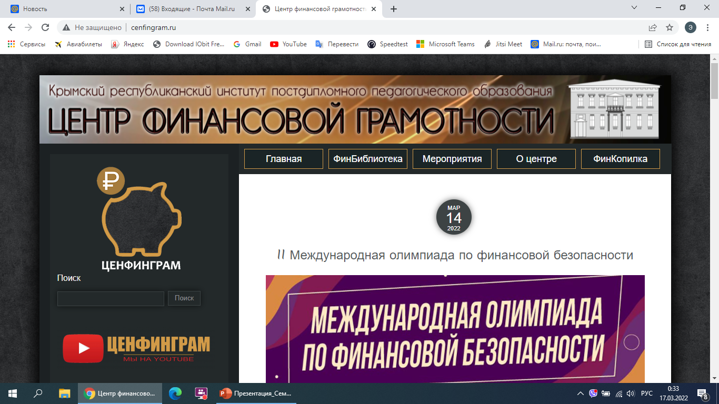
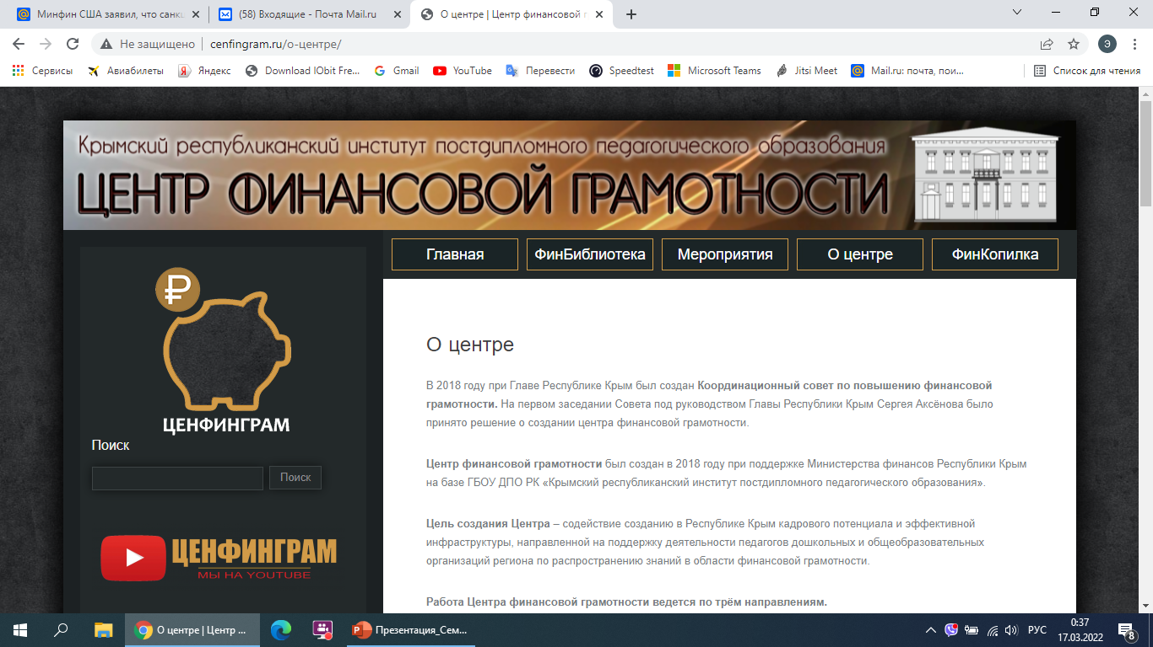
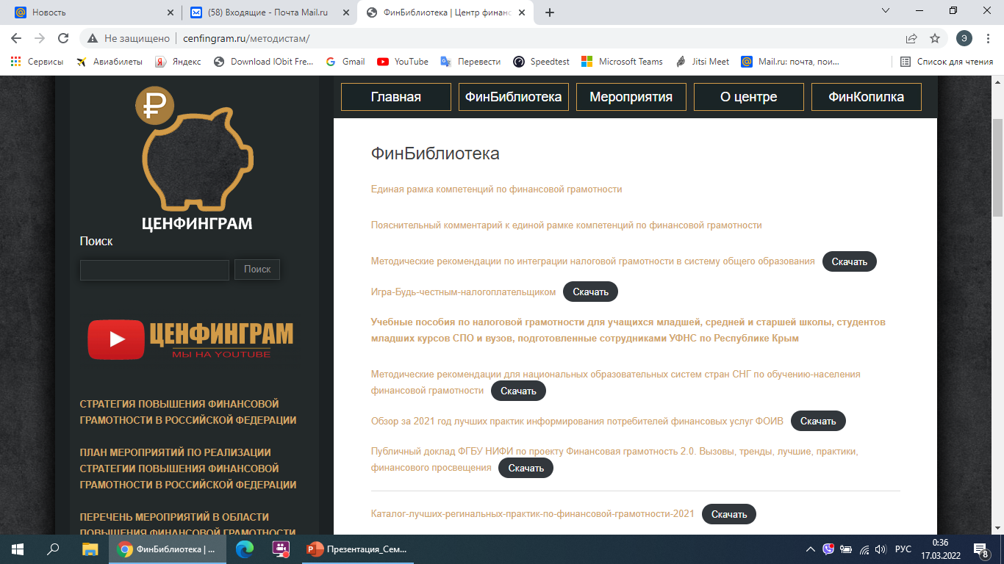
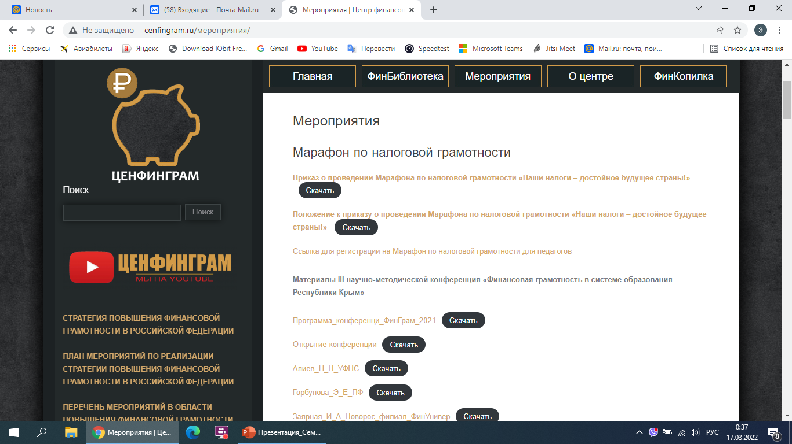
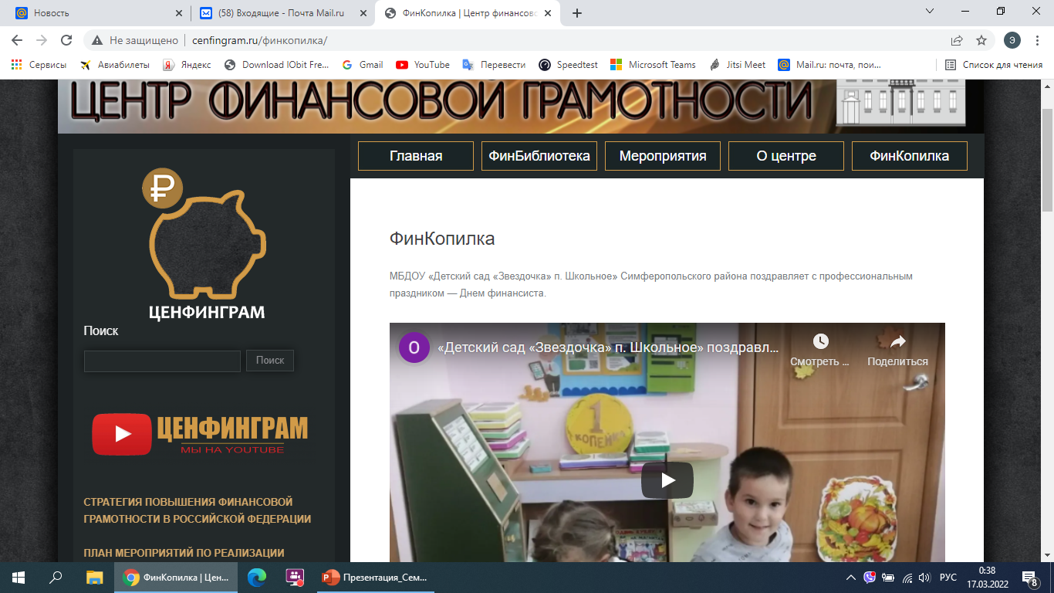
Центр финансовой грамотности ГБОУ ДПО РК КРИППО: http://cenfingram.ru/
Центр финансовой грамотности ГБОУ ДПО РК КРИППО ВКонтакте: https://vk.com/public210982767

